Slide 1

第三单元 小说

Slide 2
地球上最后的一个人坐在屋子里，这时候突然响起了敲门声……
这据说是地球上最精短的一部科幻小说，只有25字。尽管字数少，却渲染了一种气氛，给人以想象的余地。

Slide 3
猎狮
伊莉获娜的弟弟佛莱特伴着她的丈夫巴布去非洲打猎。不久，她在家里接获弟弟的电报：“巴布猎狮身死。佛莱特。”伊莉获娜悲不自胜，回电给弟弟：“运其尸回家。”
三星期后，从非洲运来了一个大包裹，里面是一具狮尸。她又发了一个电报：“狮收到。弟误。请寄回巴布尸。”
很快地得到了非洲的回电：“无误，巴布在狮腹内。佛莱特。”

Slide 4
微型小说
微型小说又称小小说、袖珍小说、一分钟小说，是小说文体的一种分支，一般篇幅不超过1500字，具有“立意新奇、结构严密、结尾惊奇、语言精练”（欧·亨利）等四个主要特点。
艺术特色主要在于以小见大、以少胜多、言简意赅。

Slide 5
微型小说的特点
短小精悍，寓意深远
截取片断，以小见大
布局谋篇，独具匠心
人物速写，传神写照

Slide 6
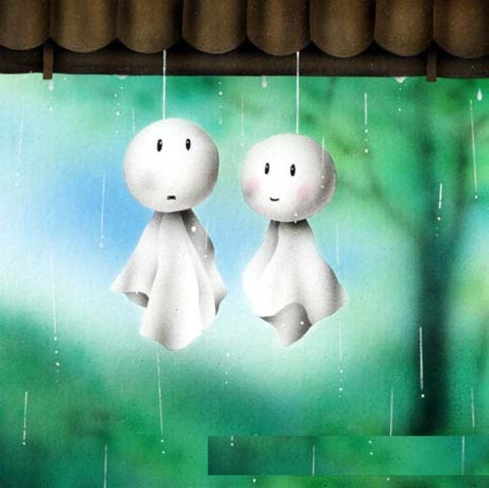
等待散场
刘心武

Slide 7
等待散场
刘心武

Slide 8
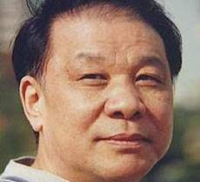
刘心武，笔名刘浏、赵壮汉等。1977年发表的短篇小说《班主任》，被认为是新时期文学的发轫作，获首届全国优秀短篇小说首奖。
短篇小说另有《爱情的位置》、《醒来吧，弟弟》、《我爱每一片绿叶》（获全国优秀短篇小说奖）等。
中篇小说《秦可卿之死》
长篇小说《钟鼓楼》（获全国第二届茅盾文学奖）
他对生活感受敏锐，善于作理性的宏观把握，写出了不少具有社会思考特点的小说，作风严谨，意蕴深厚。

Slide 9
一、快速阅读, 复述课文
作品通过写剧场外的小伙子等待着剧场内的姑娘散场出来，剧场内的姑娘因为不舍得浪费这一张带着深情厚意的票，一面看着剧场外的男友，一面焦急地等待着散场的故事。

Slide 10
二、结构梳理：
“我”
偶 遇
观 察
天鹅湖
晚上9点 剧场 下着小雨
小伙子等待散场
少女等待散场
等 待

Slide 11
人物形象
小伙子:一个执著诚挚、恪守承诺的男青年。
妙龄女郎:一个温婉可人、善解人意的女青年。

Slide 12
探讨
1、在文中，作者“我”的作用是什么？
2、小说将故事安排在雨天进行，你觉得描写雨景对表现小说有什么作用？
3.小说以《天鹅湖》最后一景的乐曲作为结局，这样写有什么深意？
4. “永恒的旋律”指的是什么？

Slide 13
三、探讨：
1、在文中，作者“我”的作用是什么？
“我”在里面起了线索的作用，通过“我”把在剧场外等待的小伙子与在剧场内等待的姑娘联系在一起，将小伙子和在姑娘之间的纯真爱情表现出来了。

Slide 14
2、小说将故事安排在雨天进行，你觉得描写雨景对表现小说有什么作用？
（1） 雨景塑造了朦胧、缠绵的活动氛围；
（2）凸显主题：又在无声的语言中凸显了男女青年间纯洁美好的爱情

Slide 15
3.小说以《天鹅湖》最后一景的乐曲作为结局，这样写有什么深意？
《天鹅湖》是一种象征，它是故事的起因，同时也见证着男女主人公的纯洁爱情，而幸福的结局似乎也隐喻着他们会有一个美满的未来。

Slide 16
4. “永恒的旋律”指的是什么？
“永恒的旋律 ” 的含义有两个：一指的是实在的舞剧，是作者真实听到的。另一层含义指的是小伙子和女朋友之间永恒感人的爱情。

Slide 17

差别
布鲁德·克里斯蒂安森

Slide 18
差 别
两人同样的职位
?
对 比
两人不同的薪水
布鲁诺： 三趟才搞明白信息
买 土 豆
阿诺德：
一趟掌握土豆和西红柿的信息

Slide 19
《差别》最后用老板的一句问话结束，小说并没有告诉读者什么，只是让读者自己去想象和体会。
那么他们之间的差别在哪里呢？
布鲁诺和阿诺德的真正差别是思维方式。两个人都很勤快，但阿诺德在勤的同时，更做到了巧。做事情不能总按别人教你的方法去做，更要懂得运用自己的头脑去思考和观察。

Slide 20
这篇小说在情节安排上有什么特点？
留 白
小说最后并没有直接告诉读者两人的差别是什么，而是用老板的一句问话结束，给读者留下了自己去想像和体会的空间。

